Slide 1
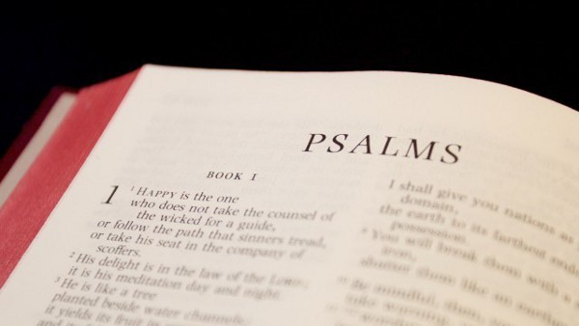
如何读诗篇
更新团契
03.19.2022

Slide 2
诗歌的情境与背景 从“恭喜恭喜”谈起…
诗篇的本质是什么?

Slide 3
诗篇不只是诗歌；更是诗章 – 简单地说，古时候的诗人为我们人生境遇中的酸甜苦辣赋上声音。
难怪诗篇是最受欢迎，也是最广泛被阅读的希伯来圣经。它一贯的主题离不开神的工作和他与我们的关系。然而每一篇诗篇所含的情感却是个别而独特的。

Slide 4
犹太人读诗篇 – 许多的诗篇是用来在节庆仪式中诵读的。例如
诗篇 113-118 组合成在各样节期时诵读的“赞美之诗 (Hallel)”。
117:1 万国阿、你们都当赞美耶和华．万民哪、你们都当颂赞他。 2 因为他向我们大施慈爱．耶和华的诚实、存到永远。你们要赞美耶和华。

Slide 5
诗篇 34 and 99 的部分经文被用来在会堂里取出律法书的过程中宣读。安息日，将律法书放回法柜的时候，宣读诗篇29篇 。
安息日及节期间谢饭祷告时背诵诗篇 126篇；平日谢饭时则背诵137篇 。

Slide 6
诗篇是安慰与启发的源头
在患难中，传统的犹太社群就会以背诵诗篇作为他们的祷告 – 往往是整卷150篇诗篇 – 即便今天，在一些家庭或群体在面对个别成员患病时，集体用诗篇为那人的健康与复原来祷告。

Slide 7
当他们表达对上帝这位创造主所带来的喜乐和惊奇时，我们往往听到他们背诵诗篇第8篇，包括这两节：
我观看你指头所造的天、
并你所陈设的月亮星宿、
便说、人算甚么、你竟顾念他。
世人算甚么、你竟眷顾他。

Slide 8
在极度的忧伤里，我们很可能会听到这篇诗篇的吟诵 (102:1-4)：
1 耶和华阿、求你听我的祷告、容我的呼求达到你面前。我在急难的日子、求你向我侧耳、不要向我掩面．
2 我呼求的日子、求你快快应允我。
3 因为我的年日、如烟云消灭、我的骨头、如火把烧着。
4 我的心被伤、如草枯干、甚至我忘记吃饭

Slide 9
基督徒如何来读诗篇? 首先要认识到诗篇多重的重要性：
路加福音24:44 耶稣对他们说、这就是我从前与你们同在之时、所告诉你们的话、说、摩西的律法、先知的书、和诗篇上所记的、凡指着我的话、都必须应验。45 于是耶稣开他们的心窍、使他们能明白圣经．

Slide 10
新约作者引用诗篇 A – 主耶稣
洁净圣殿赶出兑换银钱的，卖牛羊鸽子的；他引用诗篇69:9 『因我为你的殿心里焦急、如同火烧．并且辱骂你人的辱骂、都落在我身上。』
最后在十字架上，他又引用了诗篇22:1 〔大卫的诗、交与伶长、调用朝鹿。〕我的神、我的神、为甚么离弃我．为甚么远离不救我、不听我唉哼的言语。

Slide 11
新约作者引用诗篇 B – 保罗
罗马书4:6 正如大卫称那在行为以外、蒙神算为义的人是有福的。7 他说、『得赦免其过、遮盖其罪的、这人是有福的。8 主不算为有罪的、这人是有福的。』
罗马书11:9 大卫也说、『愿他们的筵席变为网罗、变为机槛、变为绊脚石、作他们的报应．10 愿他们的眼睛昏蒙、不得看见．愿你时常弯下他们的腰。』

Slide 12
新约作者引用诗篇 C – 约翰
启示录2:26-27 那得胜又遵守我命令到底的、我要赐给他权柄制伏列国．他必用铁杖辖管他们、将他们如同窑户的瓦器打得粉碎。像我从我父领受的权柄一样。[引自诗篇第2篇8-9节]

Slide 13
弥赛亚的诗篇 –等候与盼望
16:1 〔大卫的金诗。〕神阿、求你保佑我、因为我投靠你。2 我的心哪、你曾对耶和华说、你是我的主，我的好处不在你以外…8 我将耶和华常摆在我面前，因他在我右边、我便不至摇动。9 因此我的心欢喜、我的灵快乐．我的肉身也要安然居住。10 因为你必不将我的灵魂撇在阴间，也不叫你的圣者见朽坏。11 你必将生命的道路指示我．在你面前有满足的喜乐．在你右手中有永远的福乐。

Slide 14
向我们的救主吟唱诗篇是合宜的
因为他是弥赛亚
无论是赞美的诗章，感恩的诗章，信心是诗章，求安慰的哀歌，纪念主恩的诗章，敬拜委身的诗章…都是合宜的。
希伯来书的作者就是把向神歌颂的诗章应用在弥赛亚的身上。

Slide 15
希伯来书 1: 5 所有的天使、神从来对那一个说、『你是我的儿子、我今日生你。』(诗2:7) 又指着那一个说、『我要作他的父、他要作我的子。』(诗2:7) 1:6 再者、神使长子到世上来的时候、就说、『神的使者都要拜他。』1:7 论到使者、又说、『神以风为使者、以火焰为仆役。』(诗104:4) 8 论到子却说、『神阿、你的宝座是永永远远的、你的国权是正直的。

Slide 16
9 你喜爱公义、恨恶罪恶．所以神、就是你的神、用喜乐油膏你、胜过膏你的同伴。』(诗45:6-7) 10 又说、『主阿、你起初立了地的根基、天也是你手所造的．11 天地都要灭没、你却要长存．天地都要像衣服渐渐旧了．12 你要将天地卷起来、像一件外衣、天地就都改变了．惟有你永不改变、你的年数没有穷尽。』 (诗102:25-27)

Slide 17
向我们的救主吟唱诗篇是合宜的
因为他与原作者的关系 – 大卫的王权彰显基督的主权：『大卫是仆人』
路加福音1:31 你要怀孕生子、可以给他起名叫耶稣。32 他要为大、称为至高者的儿子．主神要把他祖大卫的位给他．33 他要作雅各家的王、直到永远．他的国也没有穷尽。

Slide 18
诗篇89 〔以斯拉人以探的训诲诗。〕
3 我与我所拣选的人立了约、向我的仆人大卫起了誓．
4 我要建立你的后裔、直到永远、要建立你的宝座、直到万代。

Slide 19
诗篇96 (大卫在安置约柜时唱的；代下16)
1 你们要向耶和华唱新歌．全地都要向耶和华歌唱。
2 要向耶和华歌唱、称颂他的名、天天传扬他的救恩．
3 在列邦中述说他的荣耀、在万民中述说他的奇事。
4 因耶和华为大、当受极大的赞美．他在万神之上当受敬畏。

Slide 20
宣告基督的权柄 – 110
1 〔大卫的诗。〕耶和华对我主说、你坐在我的右边、等我使你仇敌作你的脚凳。
2 耶和华必使你从锡安伸出能力的杖来．你要在你仇敌中掌权。
3 当你掌权的日子、你的民要以圣洁的妆饰为衣、甘心牺牲自己．你的民多如清晨的甘露。

Slide 21
向耶稣唱赞美诗
启示录 5:11 我又看见、且听见、宝座与活物并长老的周围、有许多天使的声音．他们的数目有千千万万．12 大声说、曾被杀的羔羊、是配得权柄、丰富、智慧、能力、尊贵、荣耀、颂赞的。13 我又听见、在天上、地上、地底下、沧海里、和天地间一切所有被造之物、都说、但愿颂赞、尊贵、荣耀、权势、都归给坐宝座的和羔羊、直到永永远远。14 四活物就说、阿们。众长老也俯伏敬拜。

Slide 22
“praises” translates the Hebrew word [תְּהִלּוֹת] or “Tehillim”, which is the Jewish title of “The Book of Psalms”.
诗篇22:3 但你是圣洁的、是用以色列的赞美为宝座[居所]的。
然而『赞美』却是我们文化的短板

Slide 23
诗篇22:22 我要将你的名传与我的弟兄．在会中我要赞美你。23 你们敬畏耶和华的人、要赞美他．雅各的后裔、都要荣耀他．以色列的后裔、都要惧怕他。24 因为他没有藐视憎恶受苦的人．也没有向他掩面．那受苦之人呼吁的时候、他就垂听。25 我在大会中赞美你的话、是从你而来的．我要在敬畏耶和华的人面前还我的愿。

Slide 24
向耶稣唱哀歌 – 向他抱怨吗?
主的范例：
诗篇22:1 〔大卫的诗、交与伶长、调用朝鹿。〕我的神、我的神、为甚么离弃我。为甚么远离不救我、不听我唉哼的言语。

Slide 25
诗篇 42:1 [可拉后裔的训诲诗、交与伶长。] 神阿、我的心切慕你、如鹿切慕溪水。
2 我的心渴想神、就是永生神．我几时得朝见神呢。
3 我昼夜以眼泪当饮食．人不住地对我说、你的神在哪里呢。

Slide 26
4 我从前与众人同往、用欢呼称赞的声音、领他们到神的殿里、大家守节．我追想这些事、我的心极其悲伤。
5 我的心哪、你为何忧闷、为何在我里面烦躁．应当仰望神．因他笑脸帮助我、我还要称赞他。

Slide 27
向耶稣唱感恩的诗歌
诗篇111
1 你们要赞美耶和华。我要在正直人的大会中、并公会中、一心称谢耶和华。2 耶和华的作为本为大．凡喜爱的都必考察。3 他所行的是尊荣、和威严。他的公义存到永远。4 他行了奇事、使人记念．耶和华有恩惠、有怜悯。

Slide 28
在诗篇中，感恩和赞美常常是分不开的。
95:1 来阿、我们要向耶和华歌唱、向拯救我们的磐石欢呼。2 我们要来感谢他、用诗歌向他欢呼。3 因耶和华为大神、为大王、超乎万神之上。4 地的深处在他手中．山的高峰也属他。5 海洋属他。是他造的．旱地也是他手造成的。

Slide 29
很值得注意的是我们往往以称谢感恩开始，以称谢感恩结束；然而诗人往往是以称谢感恩开始，以赞美或委身结束。
中间的差别在哪里?

Slide 30
向耶稣唱纪念诗 – 数算他的恩典
65:11 你以恩典为年岁的冠冕．你的路径都滴下脂油．12 滴在旷野的草场上．小山以欢乐束腰。13 草场以羊群为衣．谷中也长满了五谷。这一切都欢呼歌唱．
通常这一类的诗歌可以很长。例如诗篇78篇(一共72节)。

Slide 31
向耶稣唱信心的诗篇
诗篇131：1 〔大卫上行之诗。〕耶和华阿、我的心不狂傲、我的眼不高大．重大和测不透的事、我也不敢行。
2 我的心平稳安静、好像断过奶的孩子在他母亲的怀中．我的心在我里面真像断过奶的孩子。
3 以色列阿、你当仰望耶和华、从今时直到永远。

Slide 32
信心的诗篇 – 诗篇27
1 〔大卫的诗。〕耶和华是我的亮光、是我的拯救．我还怕谁呢．耶和华是我性命的保障．我还惧谁呢。
2 那作恶的、就是我的仇敌、前来吃我肉的时候、就绊跌仆倒。
3 虽有军兵安营攻击我、我的心也不害怕．虽然兴起刀兵攻击我、我必仍旧安稳。

Slide 33
4 有一件事、我曾求耶和华、我仍要寻求．就是一生一世住在耶和华的殿中、瞻仰他的荣美、在他的殿里求问。
5 因为我遭遇患难、他必暗暗地保守我．在他亭子里、把我藏在他帐幕的隐密处、将我高举在磐石上。
6 现在我得以昂首、高过四面的仇敌．我要在他的帐幕里欢然献祭．我要唱诗、歌颂耶和华。

Slide 34
向耶稣唱智慧的诗篇
诗篇 1
1 不从恶人的计谋、不站罪人的道路、不坐亵慢人的座位、
2 惟喜爱耶和华的律法、昼夜思想、这人便为有福。
3 他要像一棵树栽在溪水旁、按时候结果子、叶子也不枯干．凡他所作的、尽都顺利。

Slide 35
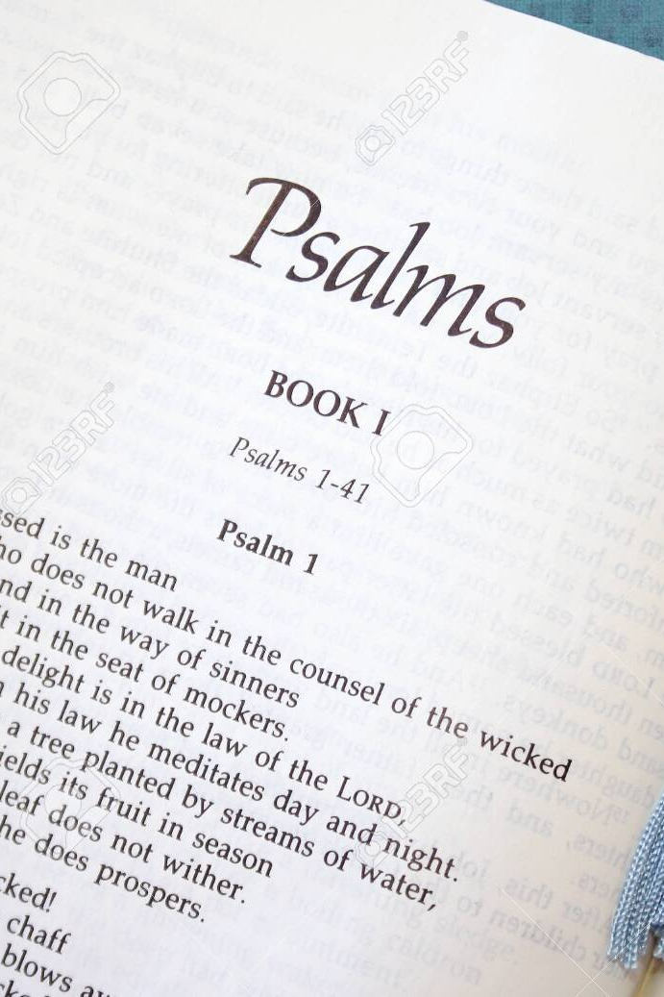
诗篇扩展我们的眼界 – 瞻仰
诗篇激发我们的情感 – 渴慕
诗篇导引我们的意志 – 委身

Slide 36
结语
『当用诗章、颂词、灵歌、彼此对说、口唱心和的赞美主．』
以弗所书 5:19

